Slide 1
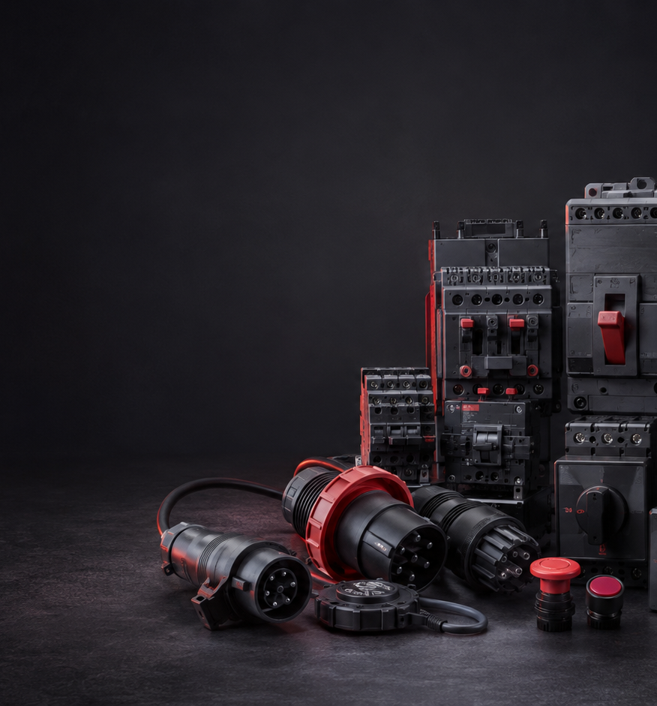
BANNERKÉSZÍTÉSI
ÚTMUTATÓ
Hero és úszó banner a Laravel webshophoz
M14 · belső használatra
Notes:
Forrás: a projekt V6 design handoffja és a Laravel M14 banneradmin specifikációja.

Slide 2
01 / MÉRETEZÉS
Három képméret, egy üzenet
A rendszer minden bannerhez három képfájlt kér. Mentéskor egységes WebP-változat készül, fix képaránnyal.
DESKTOP
TABLET
TELEFON
1600 × 500 px
1200 × 675 px
900 × 1125 px
16 : 5
16 : 9
4 : 5
Hero, széles képernyő
iPad és köztes szélesség
Mobil, álló kivágás
A képkivágás automatikusan cover módban készül. A fontos tárgy, arc és felirat maradjon a középső biztonságos zónában.
Electro Business · M14
Notes:
A méretek a BannerService fix kimeneti méretei. A végleges kreatívot mindig a telefonos kivágás ellenőrzésével kell jóváhagyni.

Slide 3
02 / KOMPOZÍCIÓ
Biztonságos szövegzóna
A kép önmagában is legyen érthető. A rendszer a címet és a CTA-t HTML-ként helyezi rá a hero felületre.
TARTALOM
KERÜLD
bal oldali, nyugodt háttér
max. 2 sor cím
1 rövid CTA
szélére tett szöveg
apró betű
fix akcióígéret jóváhagyás nélkül
A banner felülete aktuális akcióra vagy termékkategóriára mutathat. Az árképzést és a kedvezményszabályokat nem a banner kezeli.
Electro Business · M14
Notes:
D01 és D07 alapján a banner nem vezet be új ár- vagy akciómotort.

Slide 4
03 / TARTALOM
Jó és rossz bannerüzenet
JÓ
KERÜLD
Villamossági kategóriák
Egy helyen áttekinthető kínálat
Akár -30% mindenre!
Csak ma!
CTA: Kategóriák megnyitása
Ha nincs jóváhagyott ajánlat és feltétel, ne kerüljön ki.
Egyértelmű téma, rövid cím, valódi céloldal.
A cím, alt szöveg, link és időzítés adminból rögzül. A publikus állapot külön kapcsolható.
Electro Business · M14
Notes:
A példák irányelvek, nem éles üzleti ajánlatok.

Slide 5
04 / FOLYAMAT
Adminfeltöltés öt lépésben
01
Hely kiválasztása
Hero vagy úszó banner
02
Három kép feltöltése
Desktop, tablet, telefon
03
Metaadatok kitöltése
Alt, cím, CTA és URL
04
Piszkozat mentése
Előnézet és ellenőrzés
05
Publikálás
Időzítés után megjelenik
Hibás formátum vagy hiányzó képeszköz esetén a publikálás nem engedélyezett.
Electro Business · M14
Notes:
A publikálási művelet a BannerAdminController és BannerService ellenőrzéseit használja.

Slide 6
05 / MINŐSÉG
Feltöltés előtti ellenőrzőlista
□
A fontos kép- és szövegelem mindhárom kivágásban látható
□
Az alt szöveg ténylegesen leírja a képet
□
A CTA valós, ellenőrzött kategória- vagy információs oldalra mutat
□
A cím nem állít jóvá nem hagyott kedvezményt vagy készletet
□
A kezdő és záró időpont egymással összhangban van
□
Mobilon a lebegő elem nem takarja a tartalmat vagy vezérlőket
Publikálás után ellenőrizd a főoldalt asztali, tablet és telefon nézetben.
Electro Business · M14
Notes:
A checklist a M14 elfogadási feltételeit foglalja össze.

Slide 7
06 / ÜZEMELTETÉS
Export és visszavonás
A banner metaadatai exportálhatók az Admin / Exportok oldalon. A képek magánfájlok nélkül, metaadatként kerülnek a táblába.
Exportált mezők
Ha egy kampány lejár vagy hibás, a banner egy gombbal visszavonható. A fájlok és az auditnyom megmarad a kezelhető történethez.
hely · cím · alt szöveg · link
sorrend · időszak · publikus állapot
A PPT végleges méretei egyeznek a Laravel kimeneti méreteivel.
Electro Business · M14
Notes:
A banner export a M13 AdminExportService adatkörei közé került.

